Slide 1
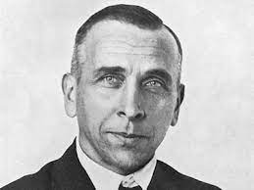
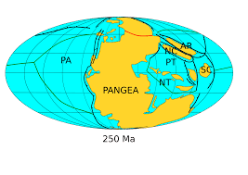
Wegener
Nom complet:Alfred wegener
Nationnalité: allemand
Periode de temps:1880 a 1930
Théorie: dérive des continent
Super continent: panagne
Problème:pas cpaple d'expliquer les mouvements
Solution de wilson:le magema
Nouvelle théorie:plaque tectonque

